Slide 1
Словом можно убить, Словом можно спасти, Словом можно полки за собой повести. Словом можно продать, И предать, и купить, Слово можно в разящий свинец перелить

Slide 2
Чем слово наше отзовётся

Slide 3
Причины и последствия употребления нецензурных выражений в речи
Эксперты-исследователи 5в класса
Кононенко Алина, Харыбина Александра, Волкова Екатерина

Slide 4
Исследование Кононенко Алины

Slide 5
Анкета Кононенко Алины

Slide 6
Исследование Саши Харыбиной

Slide 8
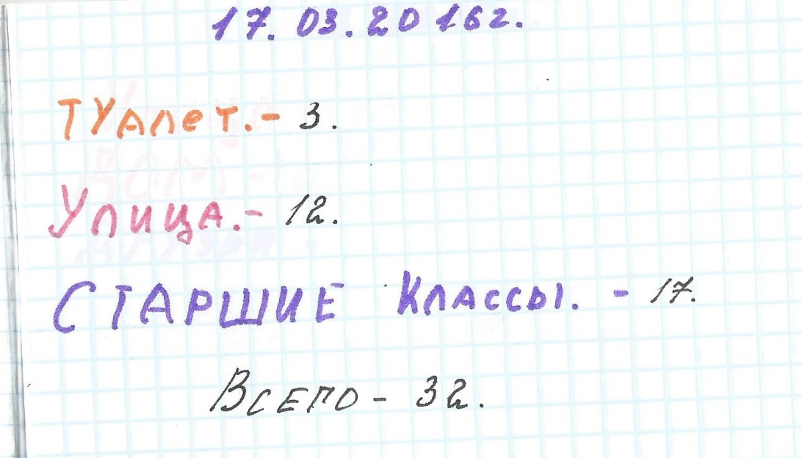
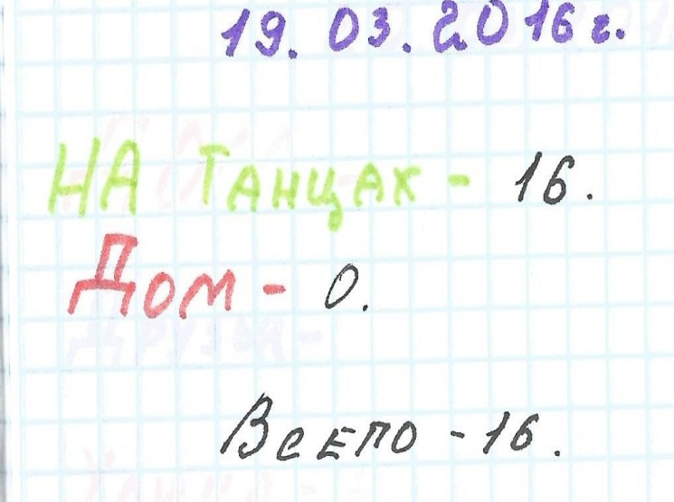
Исследования Волковой Кати и Назаровой Ники

Slide 13
Мнения подростков

Slide 14
Мнения психологов

Slide 19
Последствия долголетнего употребления нецензурной брани в речи

Slide 21
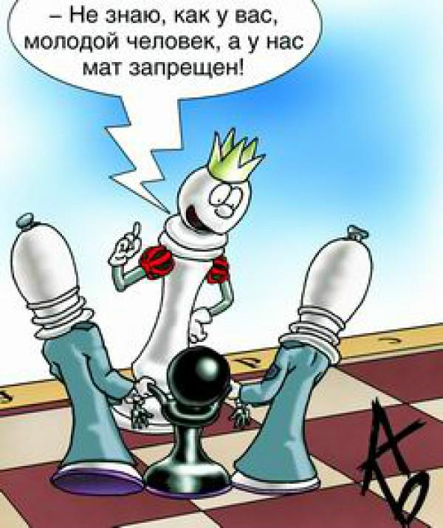
Историческая справка

Slide 23
Опасно ли сквернословие?
Как мат влияет на здоро

Slide 24
Как сквернословие влияет на здоровье человека?

Slide 27
Ругательства—это грех

Slide 29
Как бороться со сквернословием?

Slide 32
Как борется Закон? УК РФ-Уголовный кодекс РФ

Slide 33
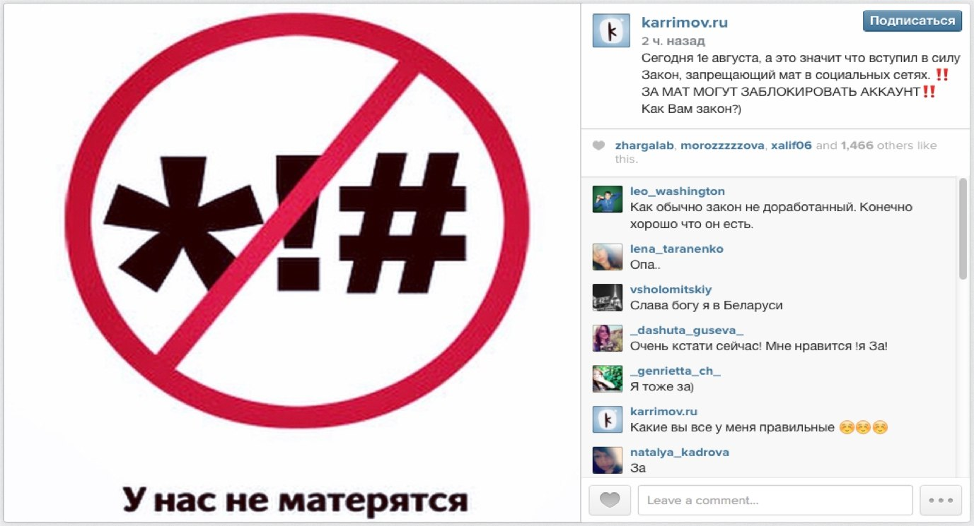

Slide 34
Социальная реклама

Slide 36
МАТ—ЯДА КОНЦЕНТРАТ

Slide 49
Наш вклад в борьбу против сквернословия!

